Slide 1
Літосфера – це…
Земна кора – це…
Яка різниця між океанічною та материковою земною корою?
Астеносфера – це…
Літосферні плити – це …
Корисні копалин –це...

Slide 2
ВНУТРІШНІ ПРОЦЕСИ ЗЕМЛІ
Рухи літосферних плит:
Землетрус – це…
Цунам –це…
Сейсмічні пояси – це ...

Slide 3
Місце розривів і зміщень у земній корі….
Ділянка земної поверхні , розташовану над вогнищем…
Місця розходження і зіткнення літосферних плит , де землетруси стаються найчастіше…

Slide 4
Тема уроку:
Внутрішні процеси Землі:
вулкани, гейзери, гарячі джерела.

Slide 5
МЕТА УРОКУ:
продовжити знайомство із внутрішніми процесами, які зумовлюють зміни земної кори, сформувати поняття «магматизм», «вулканізм», «гейзери», «гарячі джерела»
розвивати допитливість, спостережливість, логічне мислення, уміння робити висновки;
виховувати повагу до людських знань, взаємодопомогу.

Slide 6
Вулкан
Кратер
Жерло
Лава
Вулканізм
Гарячі джерела
Гейзери

Slide 7
Вулканізм(магматизм) – це сукупність явищ ,пов'язаних з переміщенням речовини мантії в глибинах Землі та її виверженням з надр на поверхню.

Slide 8
Вулканізм:
1. Внутрішній – магма не виходить на поверхню, а застигає в шарах земної кори на різних глибинах.
2. Зовнішній – магма виходить на поверхню у вигляді вулканів.

Slide 9
Вулкан - це
місце виходу магми на земну поверхню у вигляді конусоподібної , (або іншої форми ) гори.

Slide 10
«вулканус» (лат.)
«вогонь» , «полум'я»

Slide 11
Виверження вулкана супроводжується сильними вибухами , з кратера разом з лавою виривається вогняна суміш газів, попелу, водяної пари, великі уламки гірських порід – вулканічні бомби.

Slide 12
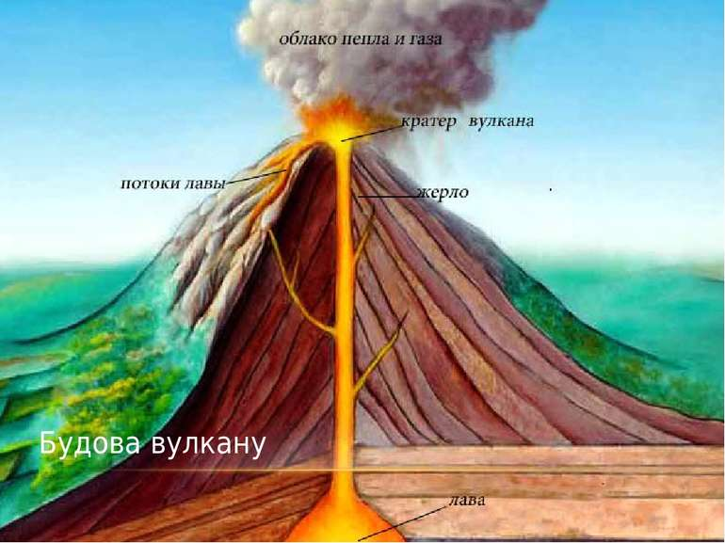

Slide 13
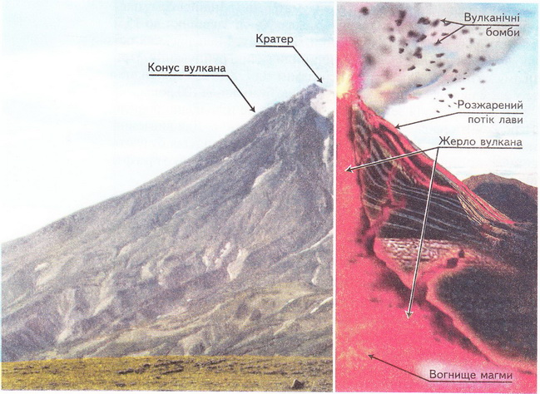

Slide 14
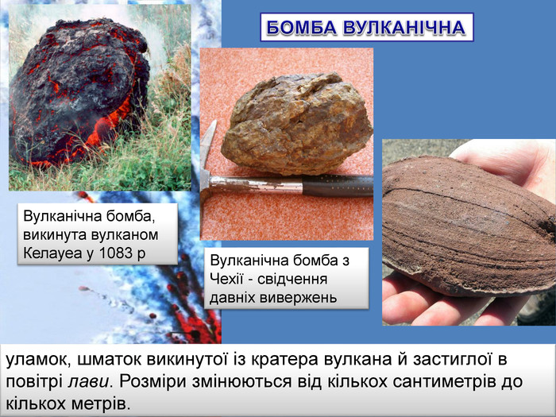

Slide 15
Будова вулкана.
Жерло – канал по якому магма під тиском піднімається до земної поверхні.
Кратер – місце, де лава виходить на поверхню
Лава – речовина мантії, яка виходить на поверхню.

Slide 16
Діючими називають вулкани, що вивергалися за пам’яті людства. Деякі з них нині перебувають на стадії затухання.
Згаслими вважаються вулкани, про виверження яких не має свідчень в історії людства. Тільки конусоподібна форма, вулканічні гірські породи і кратер свідчать, що гора колись (мільйони років тому) була вулканом.

Slide 17
Вулкани здебільшого виникають на межі літосферних плит, утворюючи величезні за протяжністю вулканічні пояси.

Slide 18
Тихоокеа́нське во́гня́не ко́ло або Тихоокеанський вогняний пояс — пояс активної вулканічної діяльності та землетрусів, розташований навколо басейну Тихого океану. Має форму підкови довжиною біля 40 тис. км .Коло містить 452 вулканів, що становить близько 80 % активних та погаслих вулканів світу.

Slide 19
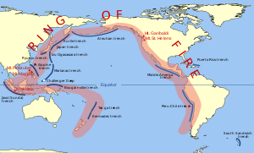

Slide 20
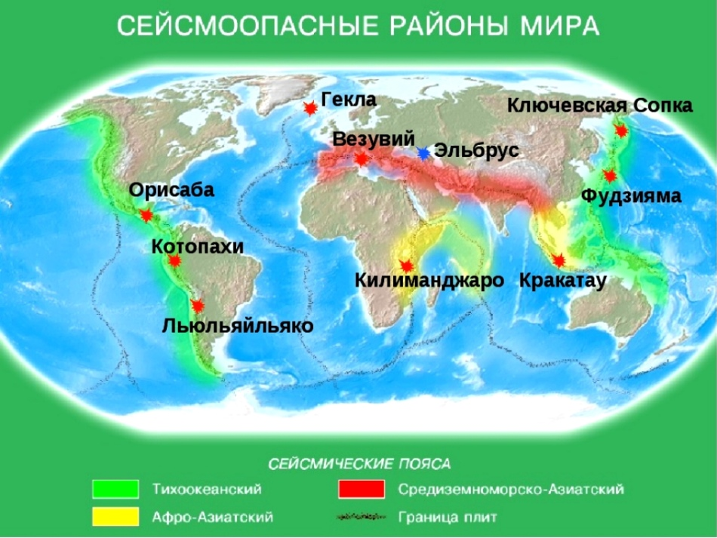

Slide 21
Цікаві факти.
Всього відомо 1343 діючих вулканів, які найчастіше розташовані в тектонічно активних районах, на острівних дугах і в горах.
Щорічно на Землі відбувається приблизно 50 вивержень вулканів.
На думку деяких дослідників Єллоустонський вулкан є найбільшим на Землі. Цей вулкан належить до згаслих. Його останнє потужне виверження відбулося 600 тис. років тому. Але за останні 100 років зафіксовано підняття центру кальдери цього вулкана на 8 м, що свідчить про збільшення внутрішнього тиску.

Slide 22
Фудзіяма
Цей вулкан, що має форму конуса, розташований на о. Хонсю, неподалік від міста Токіо. Також дане природне утворення вважається найвищою горою в Японії, адже його висота досягає 3776 метрів. Останнє виверження було зафіксовано в 1707 році

Slide 23
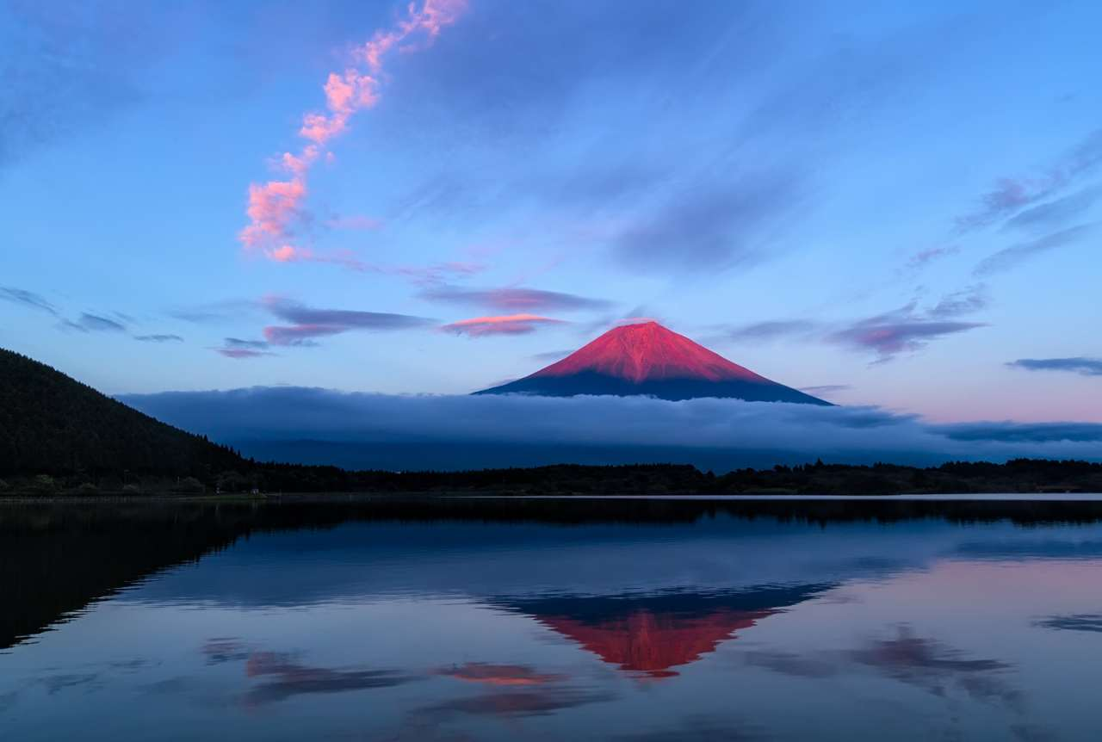

Slide 24
Везувій
Один з найнебезпечніших вулканів на планеті, висота якого 1281 метра, а кратерный діаметр становить 750 метрів. За весь час свого існування Везувій був активним приблизно 80 разів

Slide 25
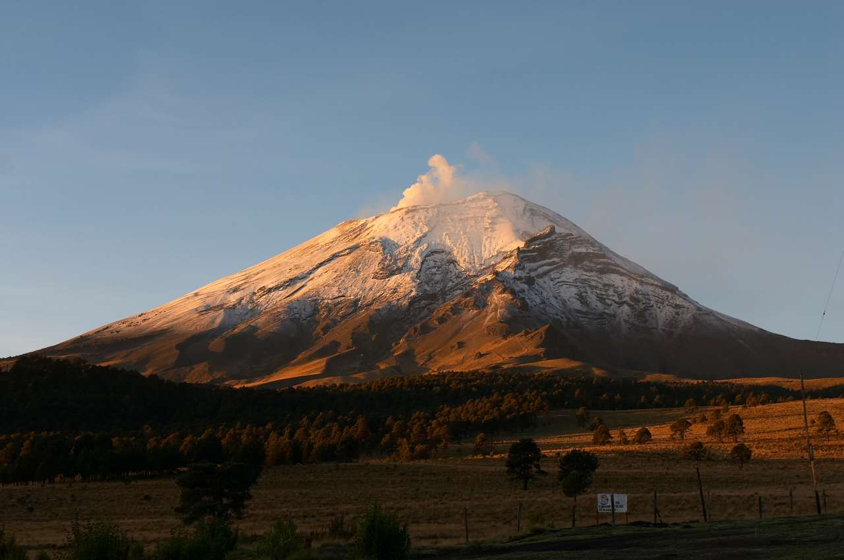

Slide 26
Етна
Найактивніший з усіх відомих вулканів. Його виверження відбуваються приблизно раз в 3 місяці. Дивно те, що цей Сицилійський вулкан змінює свою висоту між виверженнями. Етну можна вважати найвищим активним вулканом Італії, адже він перевершує свого «суперника» Везувія приблизно в 2,5 рази.

Slide 27
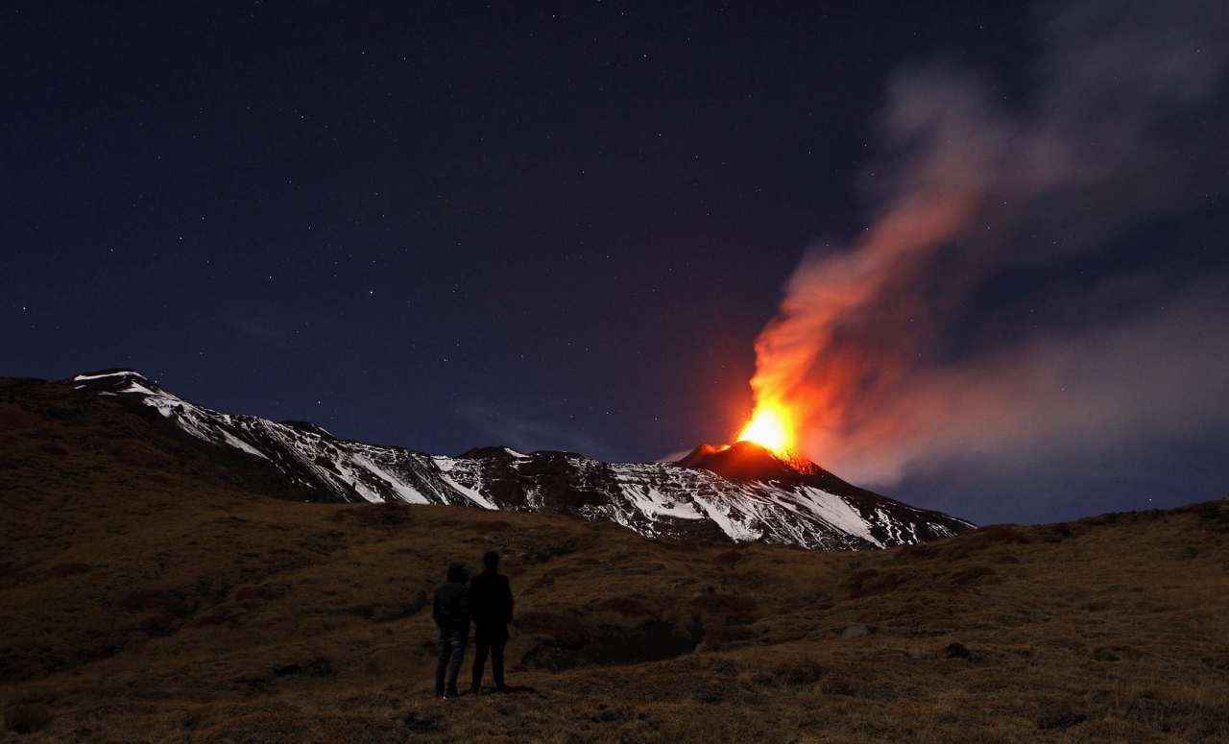

Slide 28
Кракатау
Вулканічний острів в Зондській протоці між островами Ява та Суматра в Індонезії. Він вивергався багаторазово, масштабно та з катастрофічними наслідками. Найвідоміше виверження сталося 26 серпня 1883 року, коли вулкан викинув понад 25 кубічних кілометрів каміння, попелу та пемзи і створив найгучніший історично відомий звук — катастрофічний вибух, ударна хвиля якого обійшла Землю сім разів і була реєстрована протягом п'яти днів.

Slide 29
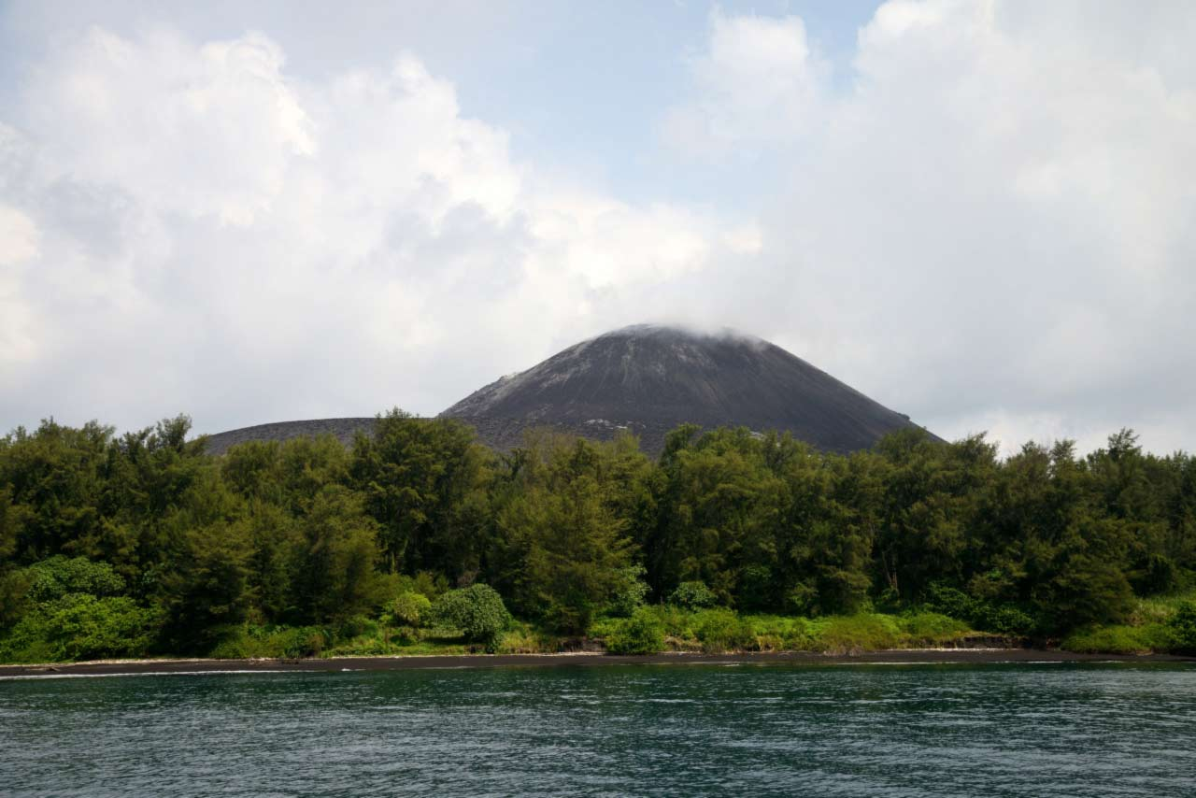

Slide 30
Гарячі джерела – спокійне витікання гарячої води з тріщин земної кори. Утворюються в тих районах, де неглибоко залягає ще неостигла магма. Своїм теплом вона нагріває підземні води. Через тріщини в земній корі вони можуть спокійно витікати на поверхню. У воді зазвичай розчинено багато мінеральних речовин, тому вона є лікувальною. На базі джерел працюють санаторії.

Slide 31
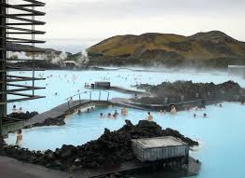
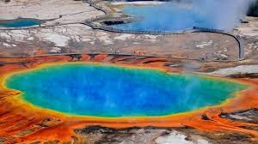

Slide 32
Гейзери – це джерела, що періодично викидають фонтани гарячої води й пару. Висота фонтану досягає десятків метрів. Нині люди навчилися використовувати гейзери й гарячі джерела для опалення будинків і вироблення електроенергії. Для цього збудовано спеціальні геотермальні станції.

Slide 33
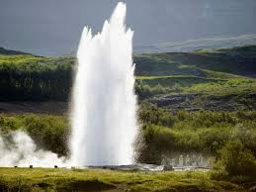
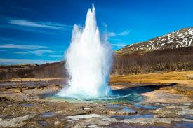

Slide 34
Кратер
Жерло
Лава
Вулканізм
Гарячі джерела
Гейзери

Slide 35
Домашнє завдання:
Прочитати параграф 23
Практична робота №3 . Ст. 87
Підготувати цікаві факти по вивченому матеріалу.

